Slide 1
一、人际关系

Slide 2
记录要求
请告诉我们您身边有哪些人，越多越好，包括家人、伴侣、朋友、同学、同事、邻居、室友、网友、从事各项活动所认识的人等。
填写方法：请将称呼/昵称（不必写出真实姓名）写在下页的人际关系图中，对您而言越亲近的人就写在越中间。

Slide 3
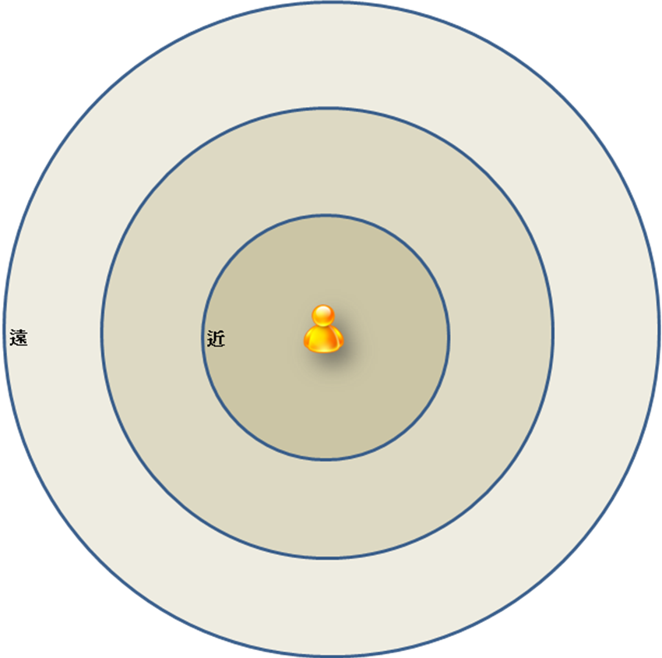
人际圈图谱
叔叔阿姨
舅舅舅妈
表弟表妹
堂弟堂妹
老婆
爸爸妈妈
丈人丈母娘
妹妹妹夫
弟弟弟妹
弃弃
同事
客户

Slide 4
二、健康管理工具使用场景照片

Slide 5
记录要求
请记录您在使用健康管理工具的情境，而非单独拍该工具，将这些情境照片贴于方框中，并在方框下方写上工具名字。
平时在哪量，就在哪拍，例如平时就是醒来时坐在床上量血压，就直接在床上拍自己量血压。
访谈当天，请将方便携带的管理工具带至现场来，若体积较大，不便带到深访地点的健康信息记录管理工具/设备。

Slide 6
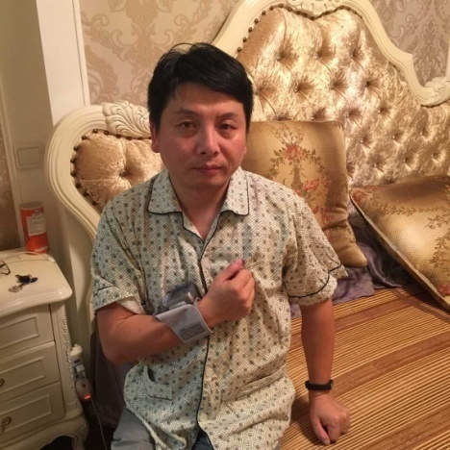
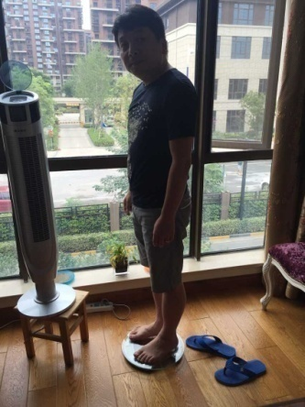
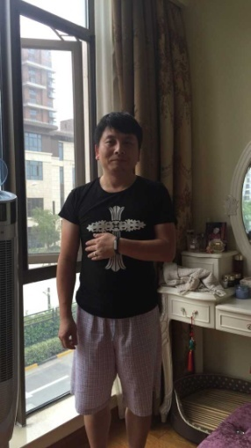
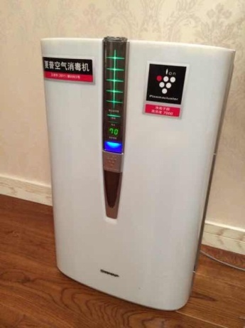
使用自检工具的情境照片
照片请贴这
照片请贴这
工具名称： 欧姆龙血压计
工具名称： 无牌健康秤
照片请贴这
照片请贴这
工具名称： 小米智能手环
工具名称：夏普空气净化器

Slide 7
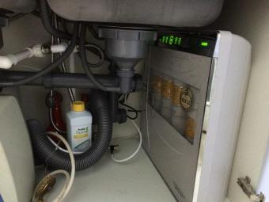
使用其他工具的情境照片
照片请贴这
照片请贴这
工具名称： AO史密斯净水机
工具名称：
照片请贴这
照片请贴这
工具名称：
工具名称：

Slide 8
三、健康情境照片

Slide 9
记录要求
请记录协助你变健康或维持健康的东西/环境/人照片；
照片贴于方框中，并简短说明为什么健康；
照片一共不少于4张。

Slide 10
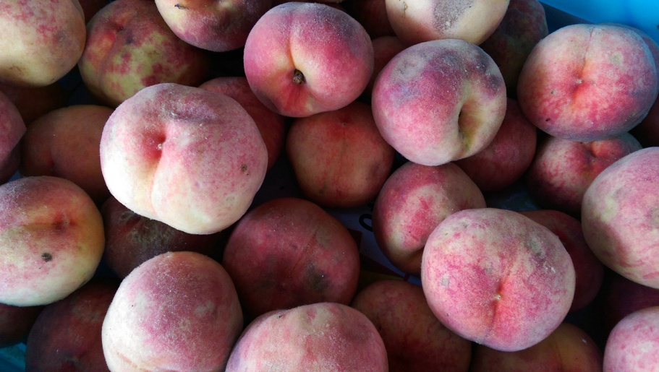
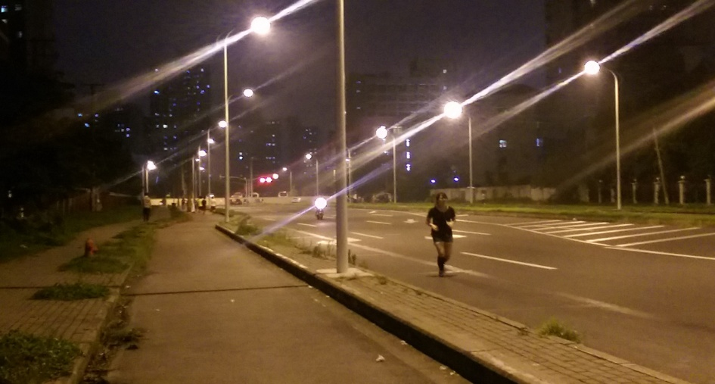
协助你变健康或维持健康的东西/环境/人照片
照片请贴这
说明：哪些内容让你感到健康，为什么？
新鲜的蔬菜水果，使得身心健康。
照片请贴这
说明：哪些内容让你感到健康，为什么？
生命在于运动，所以运动可以让促进血液循环，调节人体机能。

Slide 11
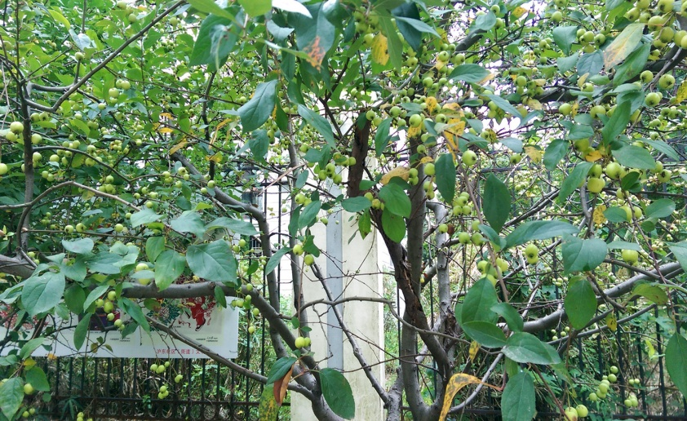
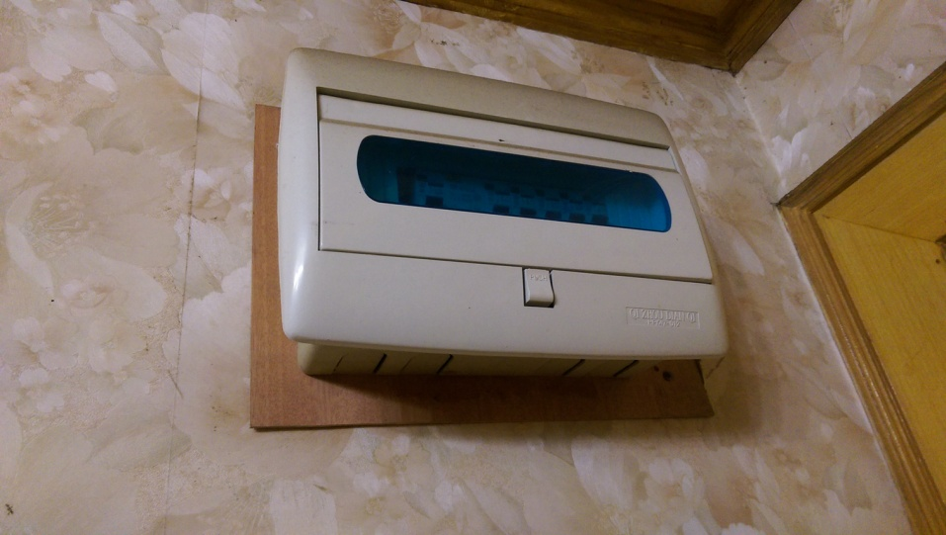
协助你变健康或维持健康的东西/环境/人照片
照片请贴这
说明：哪些内容让你感到健康，为什么？
多种植绿色植物，使我们的心肺功能可以更为舒畅，呼吸更舒畅。
照片请贴这
说明：哪些内容让你感到健康，为什么？
节能环保，让我们生活的环境可以更为健康舒适。

Slide 12
四、健康困扰情境照片

Slide 13
记录要求
请记录让您觉得会危害自己健康的东西／环境／人的照片，并简短说明为什么会让您感到会危害到自己的健康；
也可以是在维持健康过程中不顺畅的时刻，让自己困扰的东西／环境／人的照片，并简短说明为什么让您感到不顺畅；
照片贴于方框中，照片一共不少于4张。

Slide 14
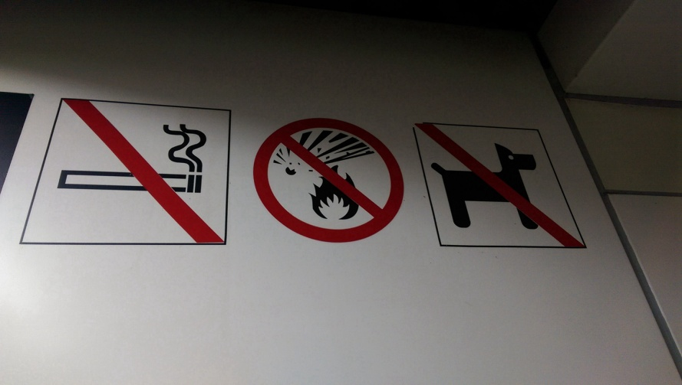
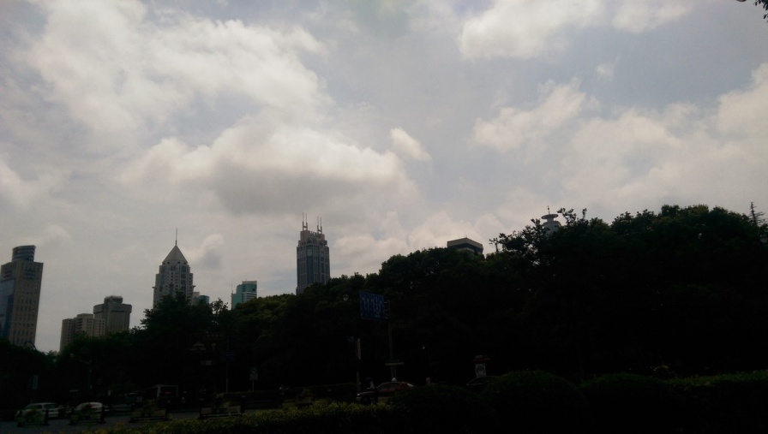
您认为会危害自己健康的东西／环境／人的照片
照片请贴这
说明：哪些内容让您感觉到会危害到自己健康，为什么？
吸烟，非常不好，对吸烟者来说烟草的烟雾中至少含有三种危险的化学物质：焦油，尼古丁和一氧化碳，焦油是由好几种物质混合成的物质，在肺中会浓缩成一种粘性物质。尼古丁是一种会使人成瘾的药物，由肺部吸收，主要是对神经系统发生作用。一氧化碳能减低红血球将氧输送到全身去能力。 对心肺、肾人体多个器官都存在危害。对旁人来说吸二手烟更是危害更大。
照片请贴这
说明：哪些内容让您感觉到会危害到自己健康，为什么？
雾霾，PM2.5报表。
对于心肺功能尤其是一个考验。所以现在每天关注气象预报，关注空气指数尤为重要。

Slide 15
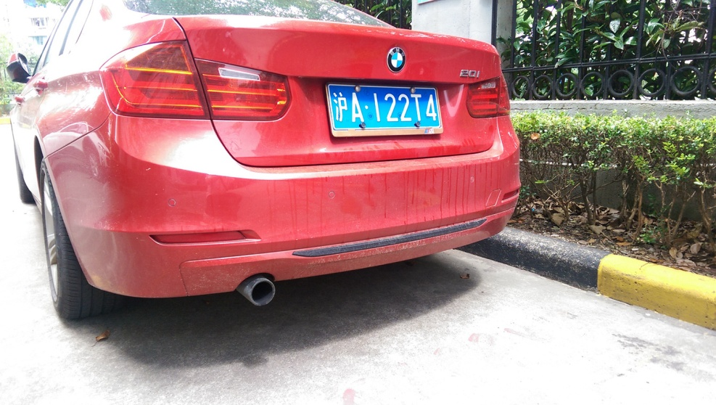
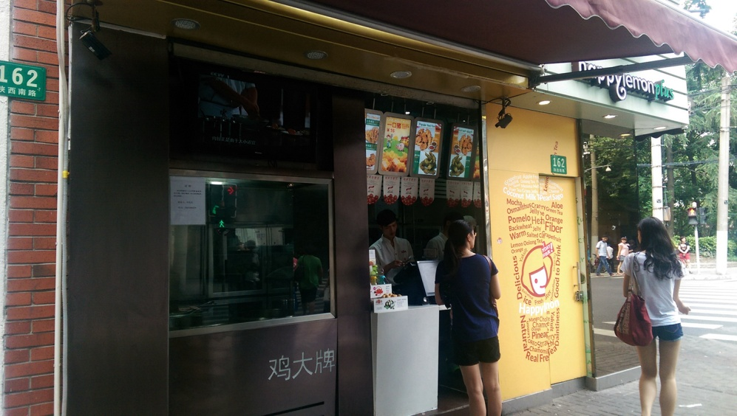
您认为会危害自己健康的东西／环境／人的照片
照片请贴这
说明：哪些内容让您感觉到会危害到自己健康，为什么？
随着车子越来越普及，汽车尾气的排放也大大变成一个关注点。所以现在越来越提倡ECO，节能用车，新能源车。
照片请贴这
说明：哪些内容让您感觉到会危害到自己健康，为什么？
食品卫生越来越注重了，我们都喜欢吃新鲜健康的食物，毕竟病从口入。

Slide 16
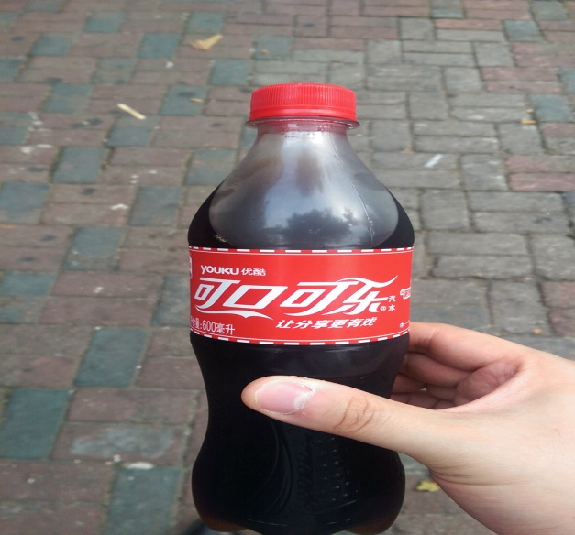
您在维持健康过程中让自己困扰的东西／环境／人
照片请贴这
说明：哪些内容让您感觉到会危害到自己健康，为什么？
可乐含有咖啡因，长喝会上瘾。 可乐含有碳酸，喝多了对身体不好。因为人体在弱碱性时状态最佳。可乐喝多了伤牙。由于可乐中磷酸和二氧化碳溶解后会形成碳酸，对牙釉质有一定的腐蚀作用。
照片请贴这
说明：哪些内容让您感觉到会危害到自己健康，为什么？

Slide 17
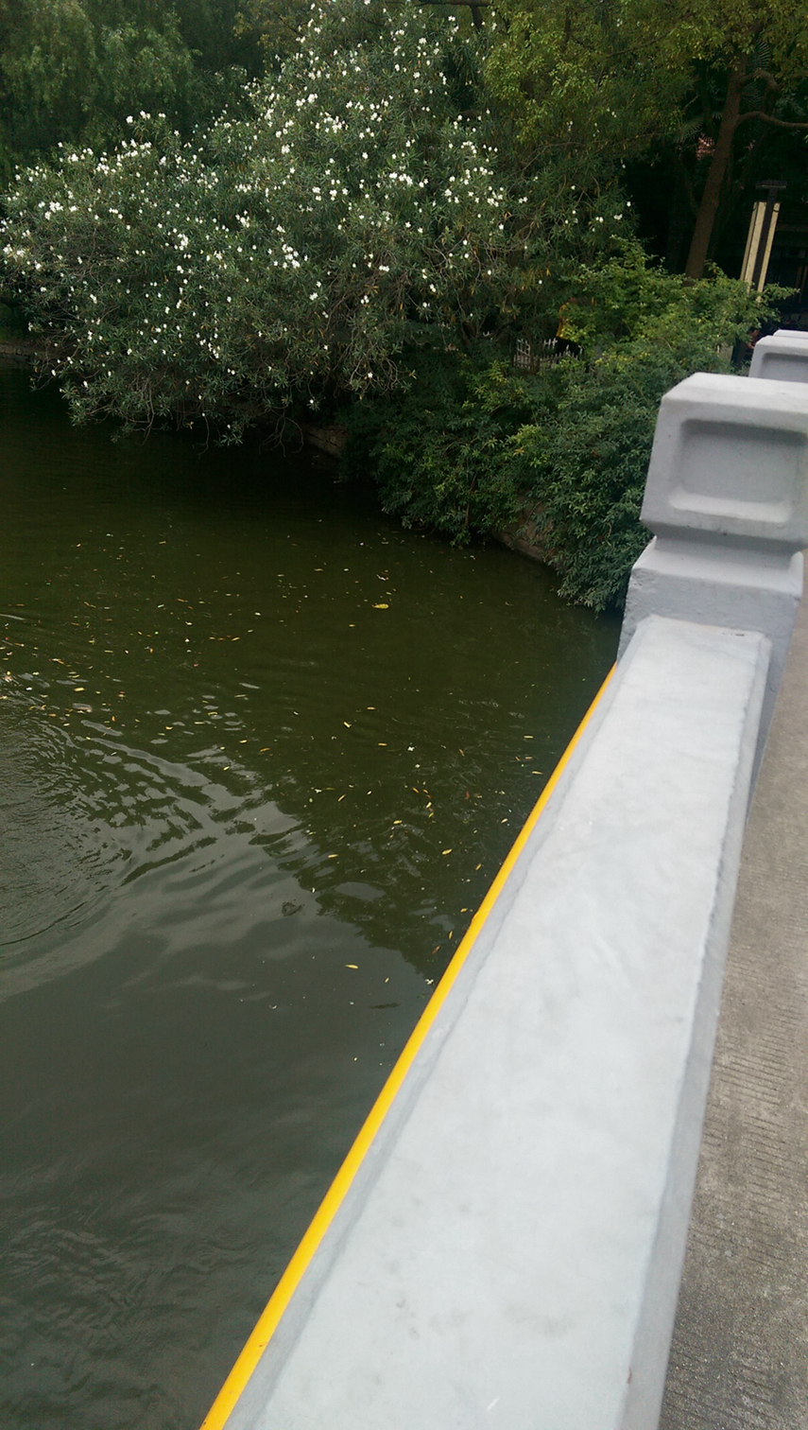
您认为会危害自己健康的东西／环境／人的照片
照片请贴这
说明：哪些内容让您感觉到会危害到自己健康，为什么？
河道污染不仅对水质有危害，而且对人的身心健康有危害。
照片请贴这
说明：哪些内容让您感觉到会危害到自己健康，为什么？

Slide 18
五、服饰照片

Slide 19
记录要求
需记录4套服饰：
平常最喜欢穿的一套服装/配饰；
最具个人风格的一套服装/配饰；
很少有机会穿，却是个人非常喜欢的一套服装/配饰；
自认为最好看的一张照片。
服饰照片须为成套服装，若只有上衣，请被访者配套下衣。

Slide 20
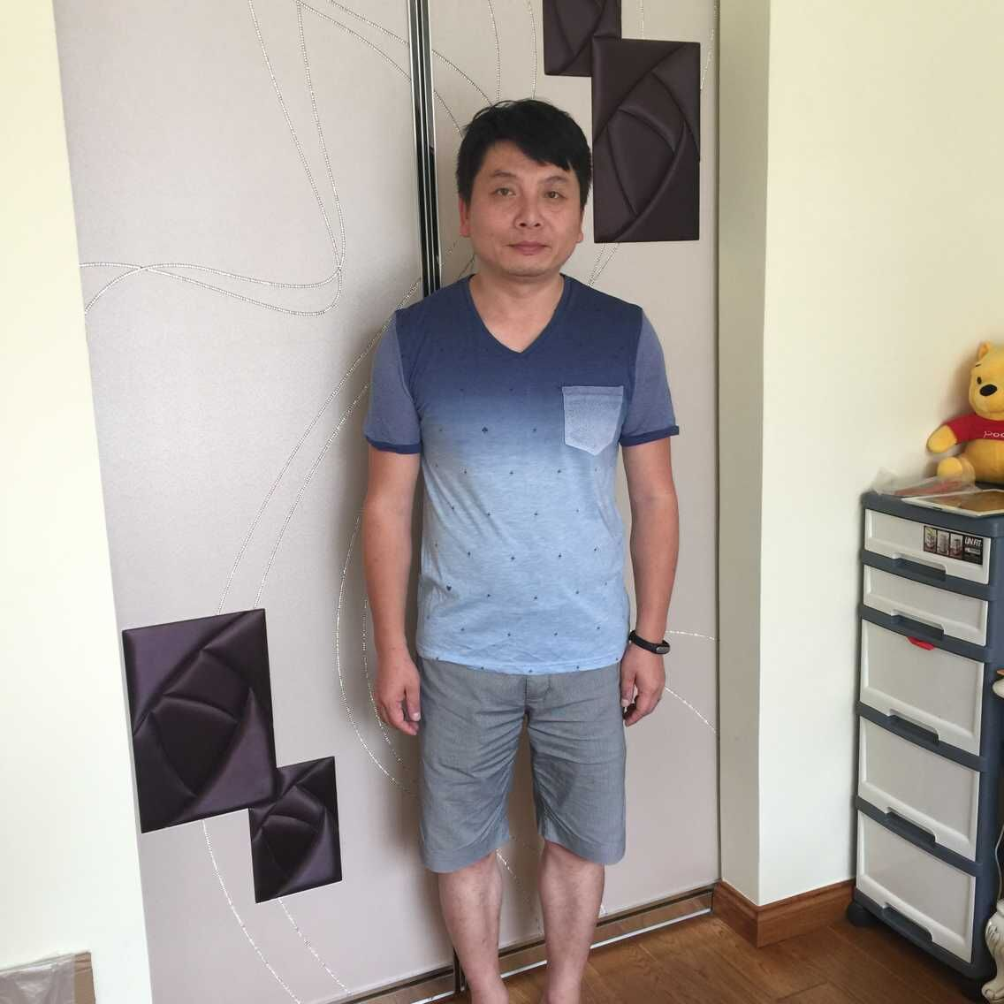
服饰照片(平常最喜欢穿的一套）
说明：
休闲装，无拘束，棉质面料柔和贴身。
照片请贴这
注：说明可以从颜色、款式、面料、整体风格、以及穿衣场合等方面描述

Slide 21
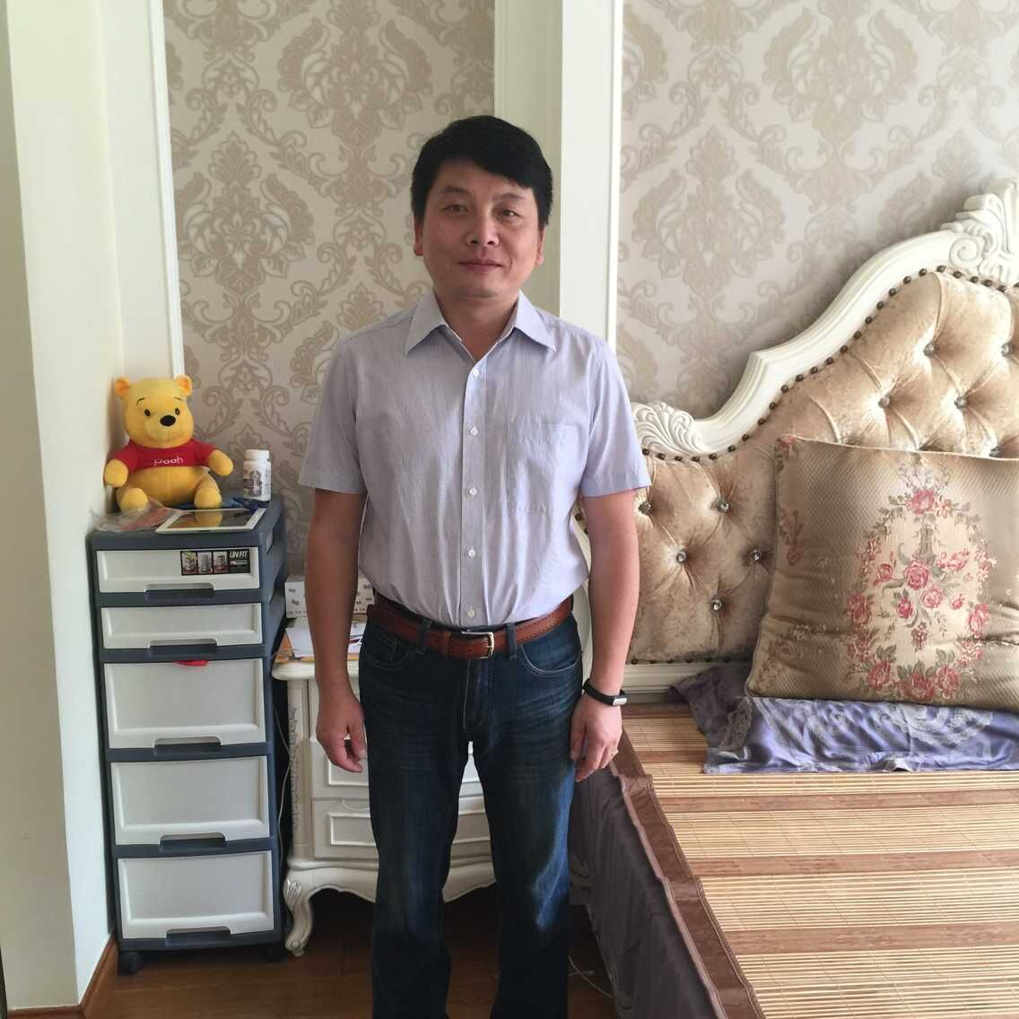
服饰照片(最具个人风格的一套）
说明：
严谨，踏实，为人真诚，是我的作风。
因为是区域销售经理，所以平时还是不能穿着太休闲，但是正装又太过于严肃。因此衬衫是不错的选择，下装的话又不想穿的太过于正式，会比较呆板，所以长款的深色长款牛仔是不错的选择，休闲中又不乏正式。中间棕色的皮带做到了衔接的作用。
照片请贴这
注：说明可以从颜色、款式、面料、整体风格、以及穿衣场合等方面描述

Slide 22
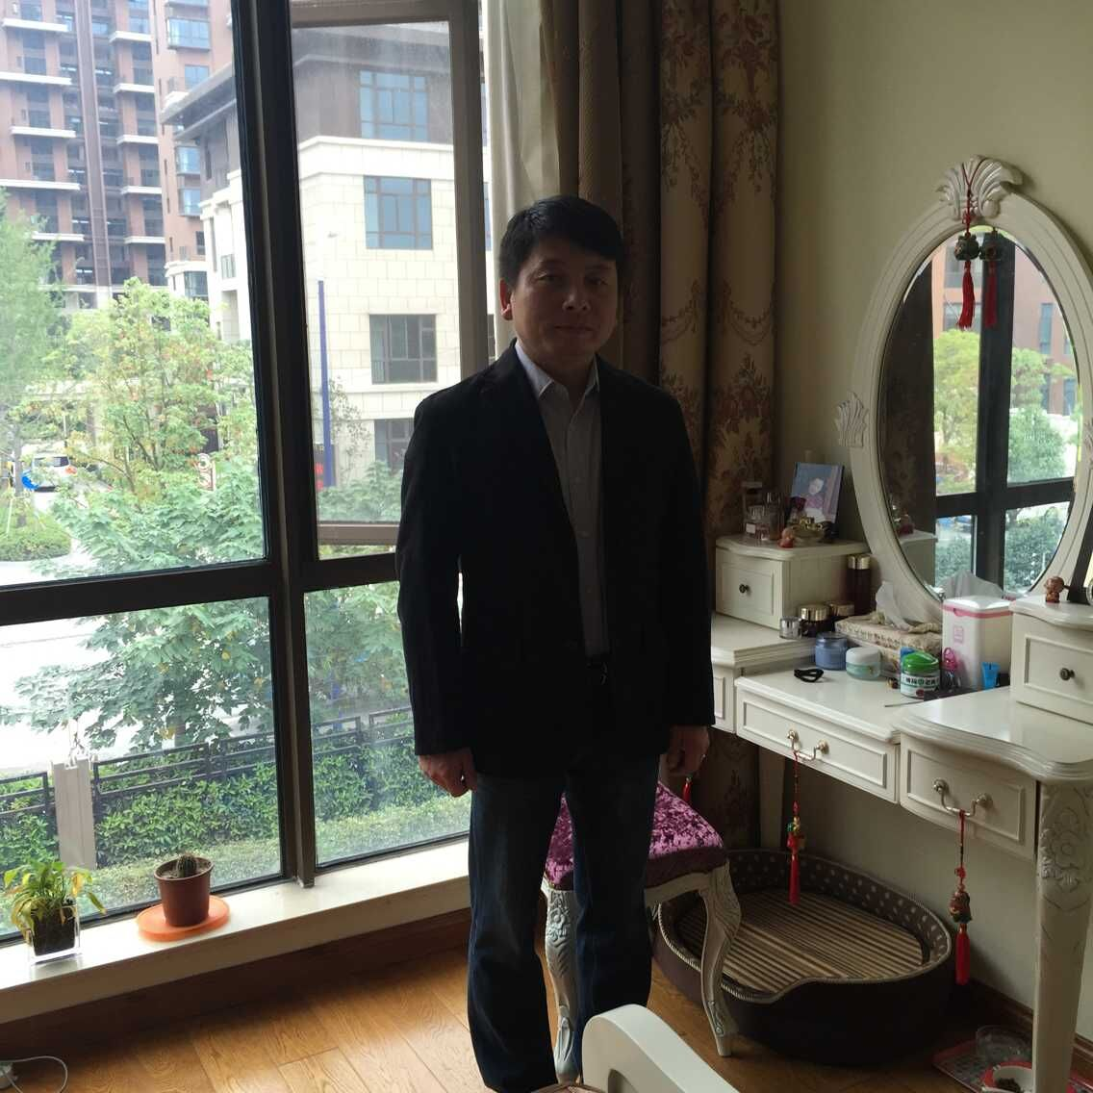
服饰照片(很少有机会穿，但比较喜欢的一套）
说明：
绒面的西装是我一直比较喜欢的衣服款式。适合商务宴会，朋友聚会等，商务也会的话，还是比较正式，但是又比较有细节感。朋友聚会的话，毕竟不是毛料的西装，灵活性比较多。但是缺点就是打理很麻烦，所以平时穿着的机会很少。
照片请贴这
注：说明可以从颜色、款式、面料、整体风格、以及穿衣场合等方面描述

Slide 23
服饰照片(自认为最好看的照片）
说明：
还是比较符合我本人Style的，也是平时一直穿着的衣服。
照片请贴这
注：说明可从整体妆容、神态，服饰以及整体感觉等方面描述

